Slide 1


MANİSA CELAL BAYAR ÜNİVERSİTESİ HASAN FERDİ TURGUTLU TEKNOLOJİ FAKÜLTESİ Yazılım Mühendisliği YZM 3210 – Java Programlama Proje SUNUMU E-VİM Hazırlayanlar TUBA AKBAŞ 212802004 HÜSEYİN YASİN DÖNMEZ 202802003

Slide 2
Sunum Akışı
PROJE BİLGİSİ
PROJENİN AMACI
PROJEDEN BEKLENEN YAYGIN ETKİ
UYGULAMAYA AİT EKRAN GÖRÜNTÜLERİ
KULLANILAN KAYNAKLAR
HAZIRLAYANLAR

Slide 3
PROJE BİLGİSİ
Projenin adı : E-vim
E-vim ev kullanıcıları için gerçekleştirilmiş bir yazılımdır.
Proje Netbeans geliştirme ortamından yararlanılarak Java dilinde geliştirilmiştir.
Proje geliştirilirken Java Swing kütüphanesinden yararlanılmıştır.
Veri tabanı operasyonları için ise MySql kullanılmıştır.
Yazılım versiyon kontrol sistemi olarak ise Githubtan yararlanılmıştır.
Yazılım iki farklı probleme çözüm bulmak için geliştirilmiş olup projenin amaç kısmında detaylar ele alınacaktır.

Slide 4
PROJENİN AMACI
Gelişen teknolojiyle birlikte insan ihtiyaçları artmış, bu artışla insan ihtiyacının karşılanması ve yaşamının kolaylaşması hedeflenmiş bu sebeple yeni ürünler hizmetler ortaya çıkmıştır ve çıkmaya devam etmektedir. Bu Hizmetlerden birkaçı ise uzaktan fatura ödemeleri, uzaktan kart dolum gibi sanal işlemlerdir. Bu teknolojilerin kullanımı ise birçok problemi de beraberinde getirmektedir.
Problemler ;
Alınan ürünlerin faturalarının ve garanti belgelerinin kaybedilmesi,
Ödenen makbuzların kaybedilmesi,
Ürünlerinin garantilerinin bittiği düşünülerek bozulan ürünlerin atılarak bir teknoloji çöplüğüne dönüştürülmesi,
Garantisi süresi bittiği düşünülen ürünlerin ücretli olarak tamir ettirilmesi
gibi durumlar söz konusu olmaktadır. Bunun sonucunda doğa kirliliği ve ekonomik kayıp meydana gelmektedir. Aynı zamanda internet üzerinden yapılan ödemelerde ve alışverişlerde bir takım sorunlar ortaya çıkmaktadır. Sonuçta sanal olan bir şeyin yüzde yüz korunması ve saklanma ihtimali yoktur. Sanal sistemlerde gerek güvenlik açıklarından dolayı gerekse donanım bileşenleri bakımından birçok istenmeyen durum ile karşılaşılabilmekte ve bunun sonucun birçok kurum veya kişisel baz da maddi zararlar meydana gelmektedir.
Yukarıda bahsedilen sorunlarla önlenmesi için E-vim uygulaması hayata geçirilmiştir.

Slide 5
PROJEDEN BEKLENEN YAYGIN ETKİ
Ekonomik
Saklama maliyetlerini düşürür.
Çevresel
Belgeler dijital ortamda tutulduğu için doğa kirliliğinin önüne geçilmiştir.
Bireysel
Yapılan hatalı işlemlerde kanıt niteliği taşıdığı için hukuki süreçler kullanılarak bireylerin mağduriyetini önüne geçer
Veri tutarsızlığının olduğu durumlarda kanıt niteliği taşıyarak kullanıcılara yansıtılan ekstra fatura maliyetlerin önüne geçer
Garanti bitiş süresi yaklaşan ürünleri göstererek kullanıcıları bilgilendirir bu sayede sorunlu cihazlar garanti süreleri bitmeden servise gönderilebilir
Kullanıcılar belgelerinin daha rahat ve kolay bir şekilde kontrol etmesini sağlar
Garanti belgesinde veya faturada gerçekleşecek bir değişiklik dijital ortamda yapılacağından dolayı kağıt israfı engellenmektedir.
Garanti süresinin sona erdiği düşüncesiyle tamiri mümkün olan ürünlerin atılarak teknoloji çöplüğüne dönüşmesi engellenir
Kullanıcıların takibi ele almasıyla garanti kapsamında ürünlerini tamir ettirerek yeni ürün almasının önüne geçmektedir.

Slide 6
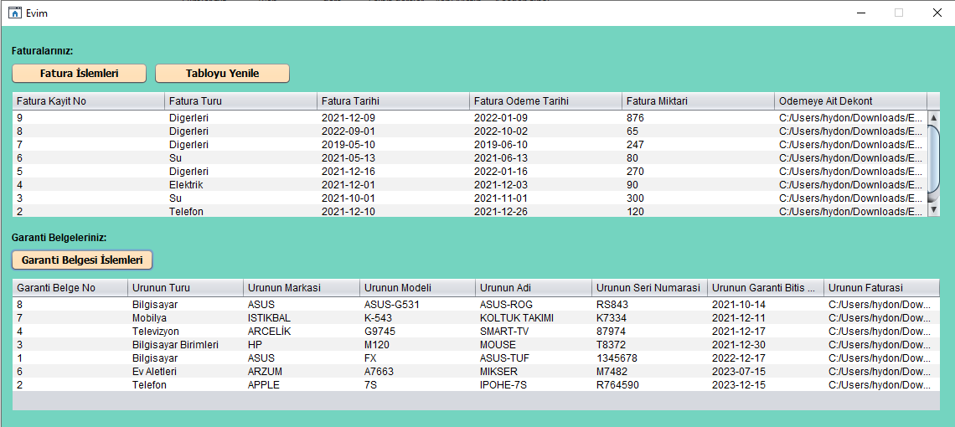
EKRAN GÖRÜNTÜLERİ
ANAFORM

Slide 7
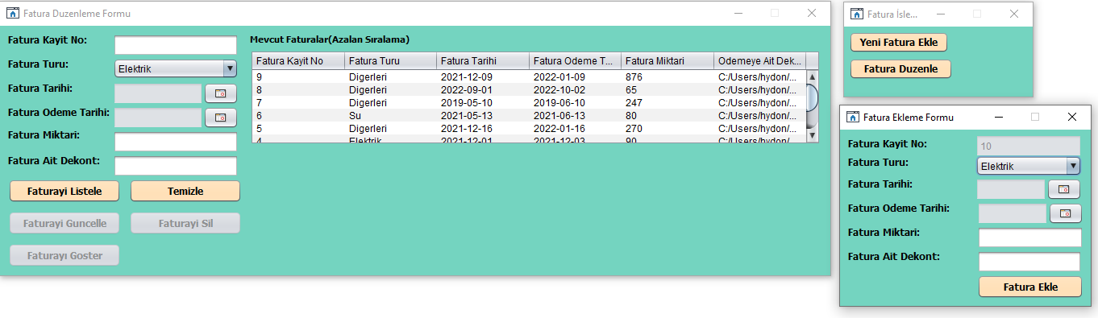
FATURA İŞLEMLERİ

Slide 8
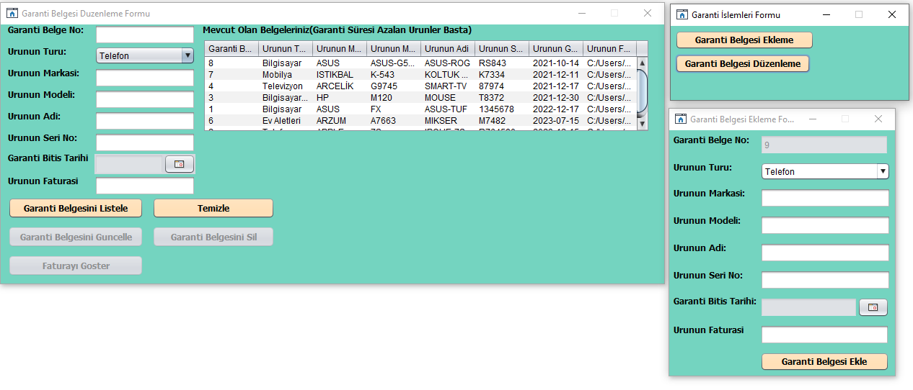
GARANTİ İŞLEMLERİ

Slide 9
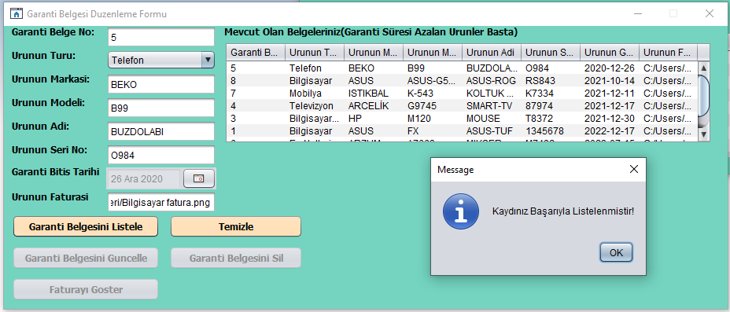
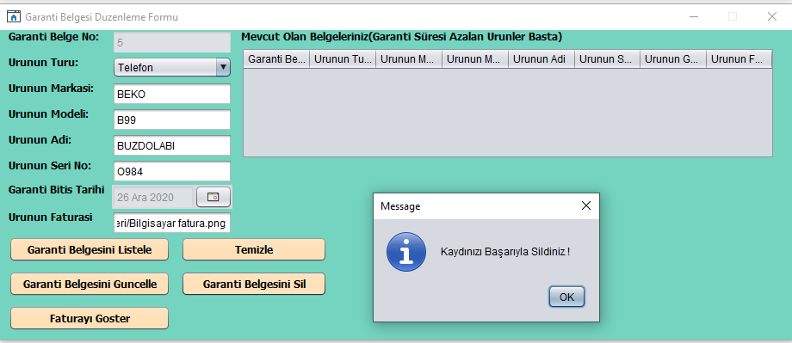
GARANTİ BELGESİ LİSTELEME VE SİLME

Slide 10
YARARLANILAN KAYNAKLAR
Veri tabanı bağlantı kurma işlemleri Ve Veri tabanı operasyonları : https://www.youtube.com/watch?v=kUApu7Ooes8&list=PLzIWkToFwqHSZuhkX5NEojR7ZMWE1XQu7&index=51
Dosya işlemleri : https://techvidvan.com/tutorials/create-open-delete-file-in-java/
Mysql kurulumu Ve Kullanımı : https://www.youtube.com/watch?v=hRnXI1qo0G0&list=PLzIWkToFwqHTXlvGnO47P71qTXAyb3pMZ

Slide 11
HAZIRLAYANLAR
TUBA AKBAŞ 212802004
HÜSEYİN YASİN DÖNMEZ 202802003
BİZİ DİNLEDİĞİNİZ İÇİN TEŞEKKÜRLER…

